Slide 1
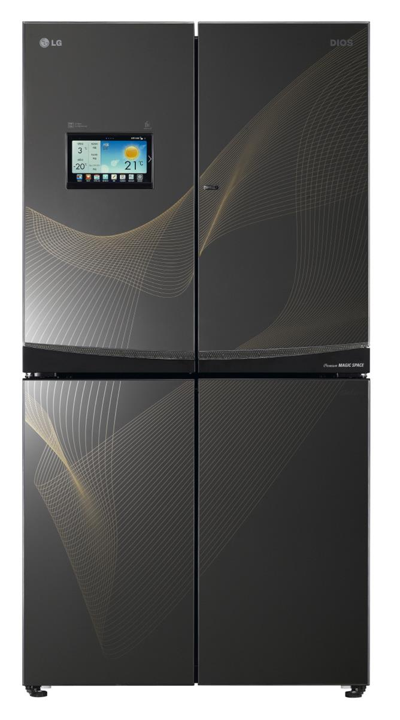
5g en el Internet de las cosas Y REDES DE SENSORES INALÁBRICAS
JORGE CONTRERAS ORTIZ

Slide 2
Contenido
Overview 5G
Requerimientos del 5G
Tecnologías Inalámbricas
Tecnologías de Redes
Estrategias de agrupamiento en sistemas IoT con 5G
Retos en el agrupamiento de cara a 5G

Slide 3
Overview 5G

Slide 4
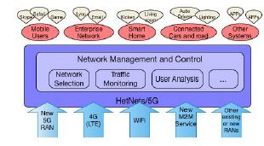
- Demanda creciente de una plataforma más versátil de comunicaciones M2M, la cuál será cubierta por el 5G.
- 5G en frecuencias por encima de los 6GHz. Se tiene previsto que se provean funcionalidades de selección de tráfico, análisis de usuarios, etc.
[1]

Slide 5
Las comunicaciones D2D (device to device) en redes 5G permiten una eficaz infraestructura en aplicaciones de Smart City como la seguridad pública. Para optimizar la energía consumida, está propuesta una arquitectura jerárquica y con comunicación D2D, donde una Red Software Centralizada (SDN) con parte en el cloud para ahorrar LTE links. Esta arquitectura basada en el Cloud, permite las siguientes ventajas:
Escalabilidad: Los Clouds móviles y drivers jerárquicos.
Eficiencia energética y espectral: Los dispositivos de usuarios (User equipment) se comunican entre sí a través de links inalámbricos y el cloud transmite la información a través de las SDN.
Robustez: En caso de fallo de un punto de acceso, los dispositivos son capaces de comunicarse entre sí con una infraestructura parcial.
Reducción de interferencias
[2]

Slide 6
requerimientos 5G

Slide 7
5G [2]
El primer requerimiento para poder disponer del servicio 5G, es que el sistema debe de ser diseñado para trabajar en un ancho rango de banda espectral.
Para una mayor escalabilidad, los cores de la red deben de ser configurados por SW.
Las bandas de frecuencias definidas por la FCC son:
Bands of 24 GHz: 24.25-24.45 GHz y 25.05-25.25 GHz
Band LMDS: 27.5-28.35 GHz, 29.1-29.25 GHz, y 31-31.3 GHz
Band of 39 GHz: 38.6-40 GHz
Bands of 37/42 GHz: 37.0-38.6 GHz y 42.0-42.5 GHz
Bands of 60 GHz: 57-64 GHz y 64-71 GHz (extension)
Bands of 70/80 GHz: 71-76 GHz, 81-86 GHz, 92-95 GHz
5G-IoT [1]
Alta velocidad de envío de datos, de al menos 25 Mbps..
Redes Fine-Grain y altamente escalables.
Baja latencia.
Resiliencia de Confiabilidad.
Seguridad.
Larga duración de batería.
Alta densidad de conexiones.
Movilidad para las comunicaciones D2D.

Slide 8
Agrupamiento en sistemas Iot con 5g.

Slide 9
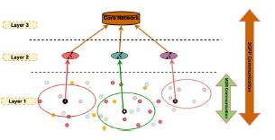
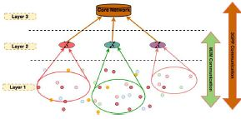
Los sistemas de comunicación se dividen en 3 capas: [1]
La 1ª Capa se compone de los sensores y dispositivos.
La 2ª Capa incluyo los operadores móviles con células que soporten 3GPP standard communication.
Incluye el controlador de red que recolectará la información y los datos.
Las técnicas de agrupamiento son necesarias para:
Eficiencia Energética.
Procesamiento Distribuidos.
Manejo de la Jerarquía.
En agrupamientos de tipo racimo, el manejo de datos será realizado por el jefe de racimo, que estará en la capa 1. Con esto, las comunicaciones M2M solo pasan en la capa 1, por lo que al reducirse el número de capas comunicándose entre sí, se reduce el consumo de la batería.

Slide 10
Retos del Agrupamiento de cada a 5g.

Slide 11
rEtos
Gran diversidad de los sistemas IoT. Se agrupan dispositivos o sensores parecidos para reducir datos redundantes. Elementos sencillos para solo transmitir y los más potentes reciben la información de los diferentes nodos.
Coste de la transmisión de datos.
Como mejorar la experiencia de usuario.

Slide 12
Arquitectura 5g-Iot [3].

Slide 13
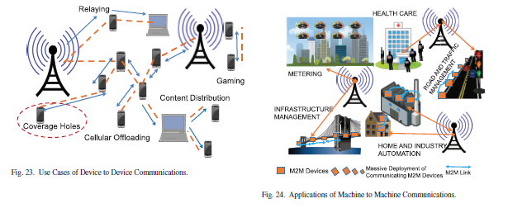
El 5G tiene que cubrir y dar servicio a aplicaciones en tiempo real, bajo demanda, reconfigurables, todo en línea. Esto implica que la arquitectura elegida sea capaz de coordinarse E2E y que se opere inteligentemente en cada fase.
Esta arquitectura se espera que provea:
Redes independientes en función de la aplicación.
Uso de la nube basada en RAN para reconstruir RAN y proveer conexiones masivas de diferentes estándares e implementar bajo demanda funciones RAN requeridas por el 5G.
Simplificar la arquitectura de la red para implementar bajo demanda la configuración de las funciones de la red.
Red escalable.
Capacidad de la virtualización de red.
Esta arquitectura, se basará principalmente en sistemas inalámbricos 5G, por lo que su arquitectura incluirá los planos de datos y de control

Slide 14
D2D y M2M
D2D[3]
Nuevo modo para transmisión de datos para comunicaciones de corto rango entre dos dispositivos, mejorando en una mejor experiencia de usuario y un bajo consumo de potencia. Baja latencia.
D2D es una extensión del NB-IoT. También se espera que mejore:
Espectro de eficiencia.
Espectro de eficiencia en los UPLINK
M2M[5]
Es similar a comunicaciones D2D, involucra muchos datos, procesado, etc, pero se diferencia que no conecta dispositivos sino Sensores, Equipamientos de Smart Grids, Smart Metering, etc.
Transmisiones esporádicas de alta confiabilidad, con datos pequeños, baja latencia y en tiempo real.

Slide 15
Habilitadores de Red para IoT. [4] .

Slide 16
Las redes actuales están dejando de ser capaces de dar soporte al crecimiento de las redes IoT, con el 5G salen las siguientes tecnologías emergentes:
Software-Defined WSN (SDWSN)
Este es un modelo de las Software-Defined Networking aplicado a WSN. El principal objetivo es descentralizar el plano de control del dispositivo de red. Se consigue también una mayor facilidad de introducir nuevos servicios a la aplicación y habilita mayor flexibilidad del control de la red, pudiendo soportar el crecimiento de tráfico creciente.
Network Function Virtualization (NFV)
Es complementario al SDN. Está previsto como un habilitador de red. Algunas funciones de red se implementan vía paquetes SW de cara a dar eficientemente un servicio requerido. NFV asegura que en el despliegue de Dispositivos con Comunicaciones Maniche-Type se consiga que las aplicaciones Criticas y Masivas de IoT son bien manejadas y controladas. Se reduciría el consumo energético y se daría una mayor escalabilidad y flexibilidad.
Cognitive Radio Networks

Slide 17
Referencias
Xu, L., Collier, R., & O’Hare, G. M. P. (2017). A Survey of Clustering Techniques in WSNs and Consideration of the Challenges of Applying Such to 5G IoT Scenarios. IEEE Internet of Things Journal, 4(5), 1229–1249. https://doi.org/10.1109/JIOT.2017.2726014
Martinez, I. S. H., Salcedo, I. P. O. J., & Daza, I. B. S. R. (2017). IoT application of WSN on 5G infrastructure. 2017 International Symposium on Networks, Computers and Communications, ISNCC 2017, 6–11. https://doi.org/10.1109/ISNCC.2017.8071989
Li, S., Xu, L. Da, & Zhao, S. (2018). 5G Internet of Things: A survey. Journal of Industrial Information Integration, 10(February), 1–9. https://doi.org/10.1016/j.jii.2018.01.005
Akpakwu, G. A., Silva, B. J., Hancke, G. P., & Abu-Mahfouz, A. M. (2017). A Survey on 5G Networks for the Internet of Things: Communication Technologies and Challenges. IEEE Access, 6, 3619–3647. https://doi.org/10.1109/ACCESS.2017.2779844
Agiwal, M., Roy, A., & Saxena, N. (2016). Next generation 5G wireless networks: A comprehensive survey. IEEE Communications Surveys and Tutorials, 18(3), 1617–1655. https://doi.org/10.1109/COMST.2016.2532458

